Slide 1
DFA Minimizasyonu

Slide 2
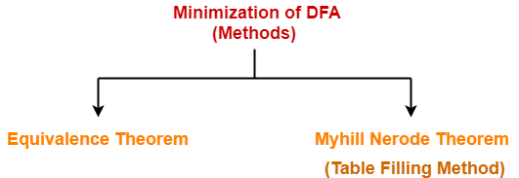
Minimization of DFA
DFA'nın minimizasyonu, verilen FA'den durum sayısının azaltılması anlamına gelir. Böylece, FSM'yi (sonlu durum makinesi) en aza indirdikten sonra gerekli durumlara sahip FSM'yi elde ederiz.

Slide 3
Equivalence Theorem

Slide 4
Step-01:
Verilen DFA'dan (varsa) tüm ölü durumları ve erişilemeyen durumları ortadan kaldırın.
Step-02:
Verilen DFA için bir durum geçiş tablosu çizin.
Geçiş tablosu, Σ'deki tüm giriş sembollerinin tüm durumlardaki geçişini gösterir.
Dead State All those non-final states which transit to itself for all input symbols in ∑ are called as dead states. Inaccessible State All those states which can never be reached from the initial state are called as inaccessible states.

Slide 5
Step-03:
Şimdi denklik teoremini uygulamaya başlayın.
Bir sayaç değişkeni k alın ve 0 değeri ile başlatın.Q'yu (durumlar kümesi) iki kümeye bölün, öyle ki bir küme tüm son olmayan durumları içerir ve diğer küme tüm son durumları içerir.
Bu bölüme P0 denir.
Step-04:
k'yi 1 artırın.
Farklı P_{k-1} kümelerini bölümlere ayırarak P_{k} 'yi bulun.
P_{k-1} kümesinde, her kümedeki olası tüm durum çiftlerini göz önünde bulundurun ve iki durum ayırt edilebilirse, kümeyi P_{k} 'de farklı kümelere bölün.
Two states q₁ and q₂ are distinguishable in partition P_{k} for any input symbol ‘a’, if δ (q₁, a) and δ (q₂, a) are in different sets in partition P_{k-1}.

Slide 6
Step-05:
Bölümde hiçbir değişiklik olmayana kadar Step-04'ü tekrarlayın.
Başka bir deyişle, P_{k} = P_{k-1} ‘i bulduğunuzda durun.
Step-06:
Aynı kümeye ait olan tüm durumlar eşdeğerdir.
Eşdeğer durumlar, minimal DFA'da tek bir durum oluşturmak için birleştirilir.
Number of states in Minimal DFA = Number of sets in P_{k}

Slide 7
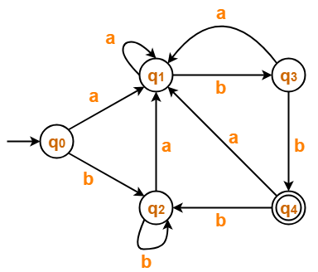
Örnek:

Slide 8
Çözüm:
Step-01:
The given DFA contains no dead states and inaccessible states.
Step-02:
Draw a state transition table-
 | a | b
→q0 | q1 | q2
q1 | q1 | q3
q2 | q1 | q2
q3 | q1 | *q4
*q4 | q1 | q2

Slide 9
Step-03:
Now using Equivalence Theorem, we have-
P₀ = { q₀ , q₁ , q₂ , q₃ } { q₄ }
P₁ = { q₀ , q₁ , q₂ } { q₃ } { q₄ }
P₂ = { q₀ , q₂ } { q₁ } { q₃ } { q₄ }
P₃ = { q₀ , q₂ } { q₁ } { q₃ } { q₄ }
Since P₃ = P₂, so we stop.
From P₃, we infer that states q₀ and q₂ are equivalent and can be merged together.

Slide 10
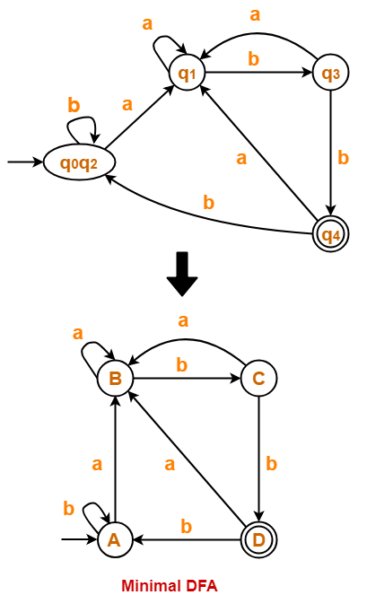

Slide 11
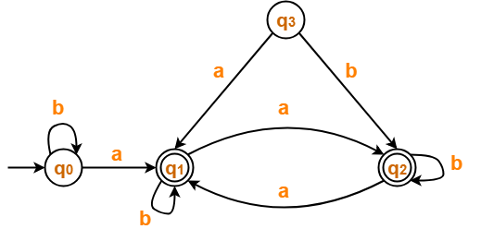
Örnek:
Aşağıdaki DFA’yı sadeleştirin.

Slide 12
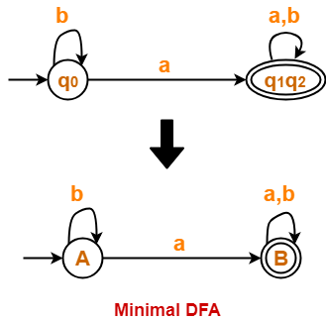
Çözüm:

Slide 13
Myphill-Nerode Teoremi

Slide 14

We have to follow the various steps to minimize the DFA. These are as follows:
Step 1: Remove all the states that are unreachable from the initial state via any set of the transition of DFA.
Step 2: Draw the transition table for all pair of states.
Step 3: Now split the transition table into two tables T1 and T2. T1 contains all final states, and T2 contains non-final states.
Step 4: Find similar rows from T1 such that:
That means, find the two states which have the same value of a and b and remove one of them.
Step 5: Repeat step 3 until we find no similar rows available in the transition table T1.
Step 6: Repeat step 3 and step 4 for table T2 also.
Step 7: Now combine the reduced T1 and T2 tables. The combined transition table is the transition table of minimized DFA.

Slide 15
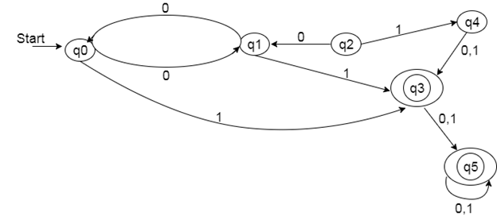
Örnek:

Slide 16
Çözüm:
Step 1: In the given DFA, q2 and q4 are the unreachable states so remove them.
Step 2: Draw the transition table for the rest of the states.
State | 0 | 1
→q0 | q1 | q3
q1 | q0 | q3
*q3 | q5 | q5
*q5 | q5 | q5

Slide 17
Step 3: Now divide rows of transition table into two sets as:
1. One set contains those rows, which start from non-final states:
2. Another set contains those rows, which starts from final states.
State | 0 | 1
q0 | q1 | q3
q1 | q0 | q3
State | 0 | 1
q3 | q5 | q5
q5 | q5 | q5

Slide 18
Step 4: Set 1 has no similar rows so set 1 will be the same.
Step 5: In set 2, row 1 and row 2 are similar since q3 and q5 transit to the same state on 0 and 1. So skip q5 and then replace q5 by q3 in the rest.
Step 6: Now combine set 1 and set 2 as:
State | 0 | 1
q3 | q3 | q3
State | 0 | 1
→q0 | q1 | q3
q1 | q0 | q3
*q3 | q3 | q3

Slide 19
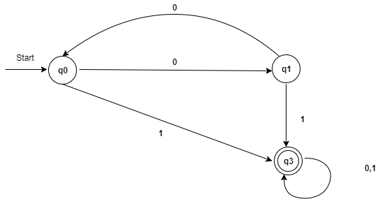
Now it is the transition table of minimized DFA.

Slide 20
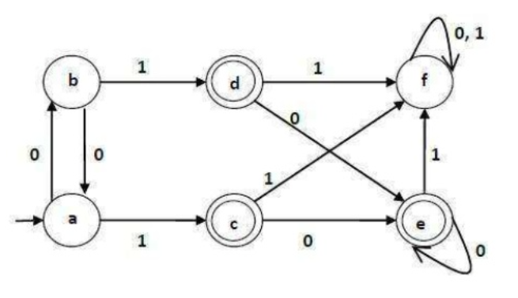
Örnek:

Slide 21
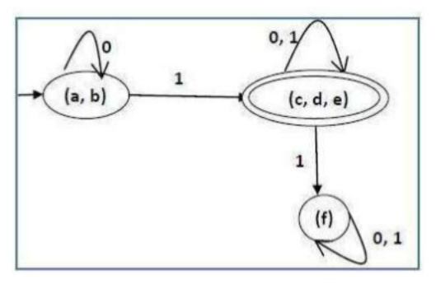
Çözüm:

